Slide 1
Vibroacústica y Métodos de los Elementos Finitos
Matías Fonseca
Código del curso: LICI-180
Profesor a cargo: Guilherme Volpe Bossa

Slide 2
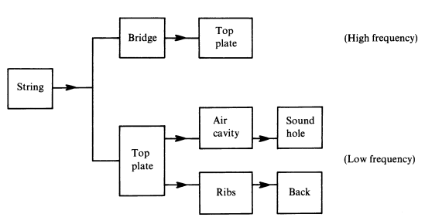
Introducción
Figura 1: Diagrama del sonido en una guitarra [Fletcher y Rossing (1990, p. 209).]

Slide 3
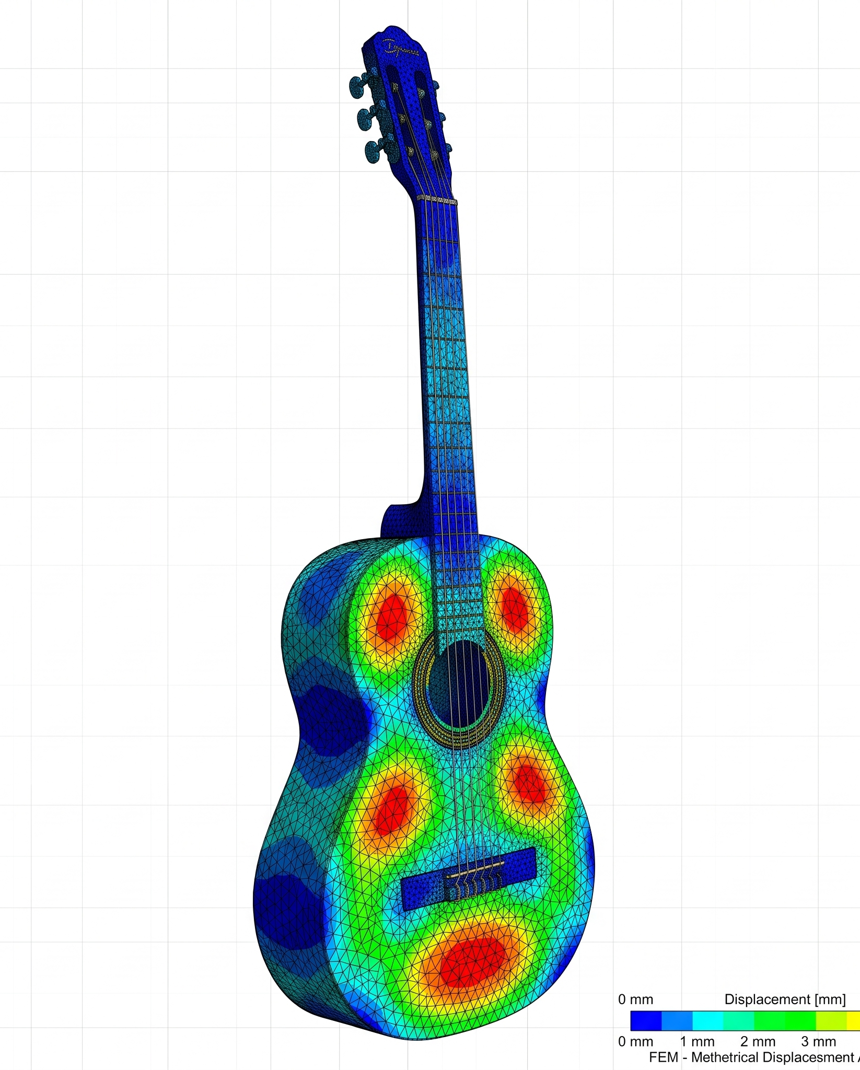
Métodos de los elementos finitos
Discretización del continuo
Aproximación Matricial
Figura 2: Representación conceptual del modelo. [Imagen generada por IA (Google Gemini, 2026)]

Slide 4
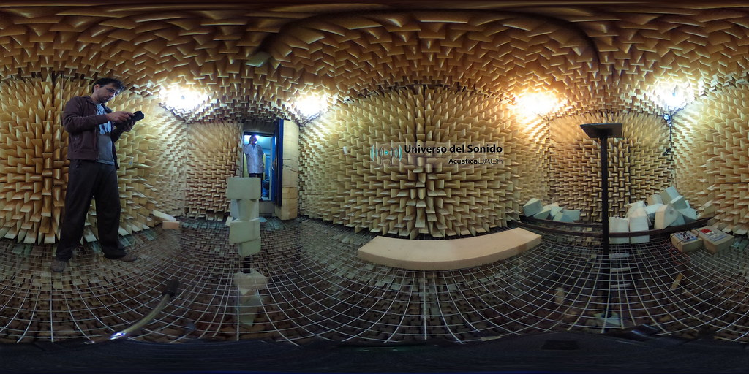
Validación experimental
Entorno controlado
Medición experimental
Análisis comparativo
Figura 3: Instituto de Acústica, Universidad Austral de Chile. [Instituto de Acústica. (s.f.). Infraestructura y laboratorios.]

Slide 5
Materiales y métodos
Revisión bibliográfica
Simulacional
Experimental

Slide 6
Bibliografía
Fletcher, N. H., & Rossing, T. D. (1990). The physics of musical instruments. Springer-Verlag. https://csclub.uwaterloo.ca/~pbarfuss/The_Physics_of_Musical_Instruments.pdf
Google. (2026). [Imagen generada por IA de una guitarra acústica con malla de elementos finitos y mapa de color]. Gemini.
Instituto de Acústica. (s.f.). Infraestructura y laboratorios. Universidad Austral de Chile. Recuperado el 10 de septiembre de 2026, de https://www.acusticauach.cl/?page_id=189

